Slide 1
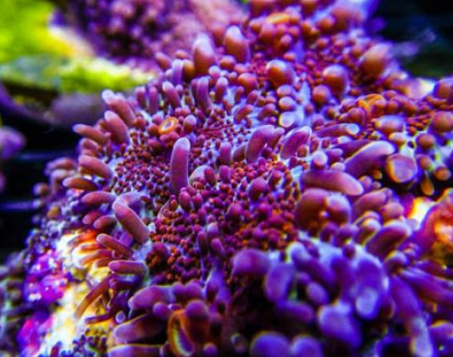
CORAL 珊瑚
製作：胡恆心70216

Slide 2
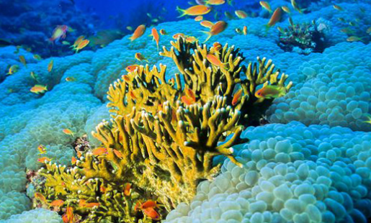
生長環境
1.水溫在23~28度之間
2.在光照大於1%~5%表面光照度
3.在堅硬的地質
4.清澈的海水

Slide 3
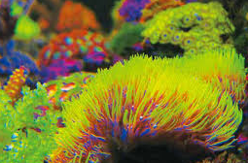
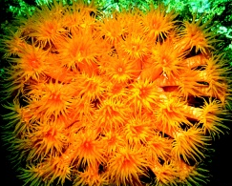
食性（吃什麼、如何進食)
珊瑚依靠觸手捕食，大部分的造礁珊瑚細胞內又具有可進行光合作用的共生藻，這些單細胞的共生藻在進行光合作用時，會把許多養分傳給珊瑚。

Slide 4
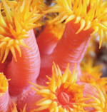
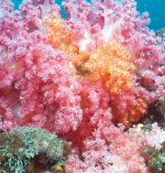
外觀特色
珊瑚有許多顏色，珊瑚的表面擁有繽紛色彩的能夠調節光線的螢光色素，對珊瑚共生海藻的影響以及對珊瑚適應明暗不同的環境有重要作用。

Slide 5
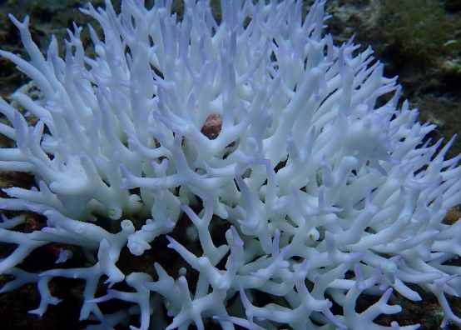
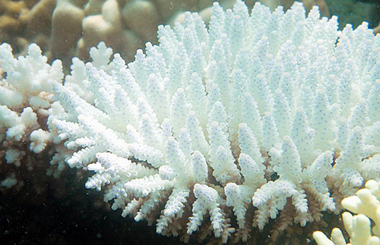
面臨的危機
近年氣候劇烈變化，全球暖化使海水溫度上升，變得珊瑚不適合生存。
珊瑚如今面臨白化，即使有可能復原，也需要很長的一段時間。

Slide 6

戀戀家鄉的心得or感想
這學期的戀戀家鄉，我覺得老師特辛苦！因為疫情所以必須要在家裡上課，需要克服許多的網路問題，然後我們又常常突然跳出去，不然就是鏡頭都不打開，老師就要一直煩惱。雖然在家上，互動就變少了，但還是學習到了很多以前不認識的單字，感恩老師的指導，謝謝您~~

